Slide 1





Проект №4
Клиенты и счета
Курс Инженер данных
Агафонов Олег
2023 г.

Slide 2
Вводные данные
Данные находятся по ссылке – «Клиенты и счета»
Таблица клиентов (Clients)
Поле | Описание
ClientId | ИД клиента (PK)
ClientName | Наименование клиента
Type | Тип клиента (ФЛ, ЮЛ)
Form | Организационно-правовая форма (ООО, ИП и т.п.)
RegisterDate | Дата регистрации клиента
Таблица счетов (Accounts)
Поле | Описание
AccountId | ИД счета (PK)
AccountNum | Двадцатизначный номер счета
ClientId | ИД клиента владельца счета (FK)
DateOpen | Дата открытия счета
Таблица Операций по счетам (CorporatePayments)
Поле | Описание
AccountDB | Счет дебета проводки (FK)
AccountCR | Счет кредита проводки (FK)
DateOp | Дата операции
Amount | Сумма операции
Currency | Валюта операции
Comment | Назначение платежа
Таблица Курсов валют по отношению к рублю (RateCurrent)
Поле | Описание
Currency | Валюта
Rate | Курс
RateDate | Дата курса
Все операции считаются локально

Slide 3
_corporate_payments_
Строится по каждому уникальному счету (AccountDB и AccountCR) из таблицы Operation. Ключ партиции CutoffDt
Поле | Описание
AccountId | ИД счета
AccountNum | Номер счета
DateOpen | Дата открытия счета
ClientId | ИД клиента
ClientName | Наименование клиента
TotalAmt | Общая сумма оборотов по счету. Считается как сумма PaymentAmt и EnrollementAmt
CutoffDt | Дата операции
_corporate_info_
Строится по каждому уникальному клиенту из таблицы Operation. Ключ партиции CutoffDt
Поле | Описание
ClientId | ИД клиента (PK)
ClientName | Наименование клиента
Type | Тип клиента (ФЛ, ЮЛ)
Form | Организационно-правовая форма (ООО, ИП и т.п.)
RegisterDate | Дата регистрации клиента
TotalAmt | Сумма операций по всем счетам клиент. Считается как сумма corporate_account.total_amt по всем счетам
CutoffDt | Дата операции
Суммы должны быть в национальной валюте, для перевода использовать самый актуальный курс из таблицы курсов.
Таблица списков должна загружаться из Postgres в Spark (локально).
По итогу должно получиться 3 витрины с 4 днями. Каждая витрина — один parquet. Паркетники, как и код, необходимо выложить на GitHub. Технологический стек — SQL, Scala. Если Spark будет работать медленно — данные необходимо уменьшить.

Slide 4
Необходимо сформировать следующие витрины на следующие даты
2020-11-01, 2020-11-02, 2020-11-03, 2020-11-04
_corporate_account_
Строится по каждому уникальному счету из таблицы Operation на заданную дату расчета. Ключ партиции CutoffDt
Поле |  | Описание
AccountId |  | ИД счета
ClientId |  | ИД клиента счета
PaymentAmt |  | Сумма операций по счету, где счет клиента указан в дебете проводки
EnrollementAmt |  | Сумма операций по счету, где счет клиента указан в кредите проводки
TaxAmt |  | Сумма операций, где счет клиента указан в дебете, и счет кредита 40702
ClearAmt |  | Сумма операций, где счет клиента указан в кредите, и счет дебета 40802
CarsAmt |  | Сумма операций, где счет клиента указан в дебете проводки и назначение платежа не содержит слов по маскам Списка 1
FoodAmt |  | Сумма операций, где счет клиента указан в кредите проводки и назначение платежа содержит слова по Маскам Списка 2
FLAmt |  | Сумма операций с физлицами. Счет клиента указан в дебете проводки, а клиент в кредите проводки — ФЛ
CutoffDt |  | Дата операции
Списки к CarsAmt и FoodAmt:
Список 1 | %а/м%, %а\м%, %автомобиль %, %автомобили %, %транспорт%, %трансп%средс%, %легков%, %тягач%, %вин%, %vin%,%viн:%, %fоrd%, %форд%,%кiа%, %кия%, %киа%%мiтsuвisнi%, %мицубиси%, %нissан%, %ниссан%, %sсанiа%, %вмw%, %бмв%, %аudi%, %ауди%, %jеер%, %джип%, %vоlvо%, %вольво%, %тоyота%, %тойота%, %тоиота%, %нyuнdаi%, %хендай%, %rенаulт%, %рено%, %реugеот%, %пежо%, %lаdа%, %лада%, %dатsuн%, %додж%, %меrсеdеs%, %мерседес%, %vоlкswаgен%, %фольксваген%, %sкоdа%, %шкода%, %самосвал%, %rover%, %ровер% | %а/м%, %а\м%, %автомобиль %, %автомобили %, %транспорт%, %трансп%средс%, %легков%, %тягач%, %вин%, %vin%,%viн:%, %fоrd%, %форд%,%кiа%, %кия%, %киа%%мiтsuвisнi%, %мицубиси%, %нissан%, %ниссан%, %sсанiа%, %вмw%, %бмв%, %аudi%, %ауди%, %jеер%, %джип%, %vоlvо%, %вольво%, %тоyота%, %тойота%, %тоиота%, %нyuнdаi%, %хендай%, %rенаulт%, %рено%, %реugеот%, %пежо%, %lаdа%, %лада%, %dатsuн%, %додж%, %меrсеdеs%, %мерседес%, %vоlкswаgен%, %фольксваген%, %sкоdа%, %шкода%, %самосвал%, %rover%, %ровер%
Список 2 | %сою%, %соя%, %зерно%, %кукуруз%, %масло%, %молок%, %молоч%, %мясн%, %мясо%, %овощ%, %подсолн%, %пшениц%, %рис%, %с/х%прод%, %с/х%товар%, %с\х%прод%, %с\х%товар%, %сахар%, %сельск%прод%, %сельск%товар%, %сельхоз%прод%, %сельхоз%товар%, %семен%, %семечк%, %сено%, %соев%, %фрукт%, %яиц%, %ячмен%, %картоф%, %томат%, %говя%, %свин%, %курин%, %куриц%, %рыб%, %алко%, %чаи%, %кофе%, %чипс%, %напит%, %бакале%, %конфет%, %колбас%, %морож%, %с/м%, %с\м%, %консерв%, %пищев%, %питан%, %сыр%, %макарон%, %лосос%, %треск%, %саир%, % филе%, % хек%, %хлеб%, %какао%, %кондитер%, %пиво%, %ликер% | %сою%, %соя%, %зерно%, %кукуруз%, %масло%, %молок%, %молоч%, %мясн%, %мясо%, %овощ%, %подсолн%, %пшениц%, %рис%, %с/х%прод%, %с/х%товар%, %с\х%прод%, %с\х%товар%, %сахар%, %сельск%прод%, %сельск%товар%, %сельхоз%прод%, %сельхоз%товар%, %семен%, %семечк%, %сено%, %соев%, %фрукт%, %яиц%, %ячмен%, %картоф%, %томат%, %говя%, %свин%, %курин%, %куриц%, %рыб%, %алко%, %чаи%, %кофе%, %чипс%, %напит%, %бакале%, %конфет%, %колбас%, %морож%, %с/м%, %с\м%, %консерв%, %пищев%, %питан%, %сыр%, %макарон%, %лосос%, %треск%, %саир%, % филе%, % хек%, %хлеб%, %какао%, %кондитер%, %пиво%, %ликер%

Slide 5
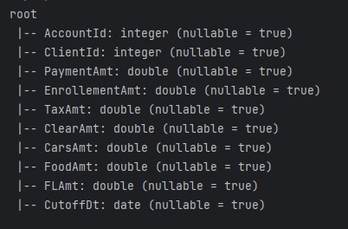
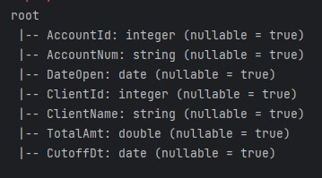
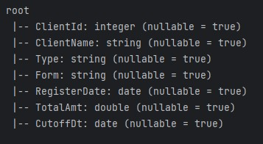
Вся обработка выполнялась в IntelliJ IDEA (настройки со скринами в файле Pre-Launch Setup.md в корне проекта )
При выполнении построены три схемы витрины

Slide 6
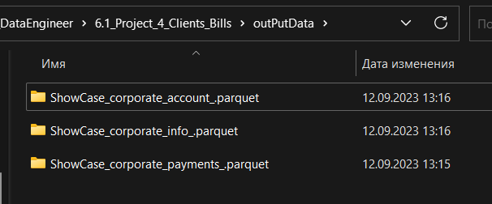
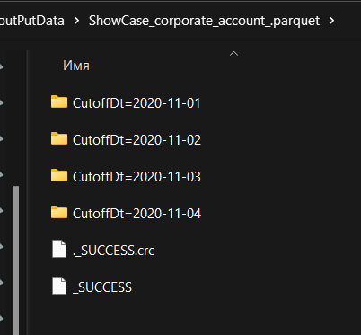
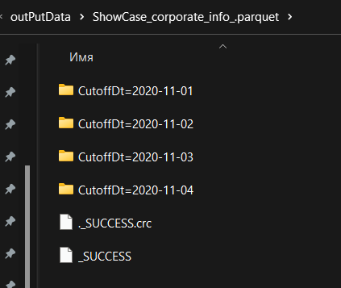
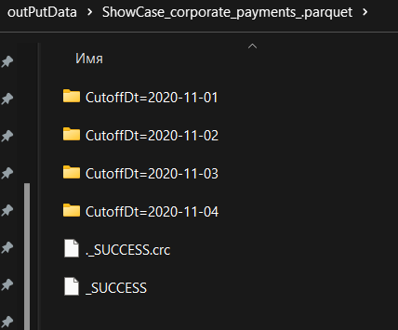
Вся обработка выполнялась в IntelliJ IDEA
Результат в файлах Parquet

Slide 7
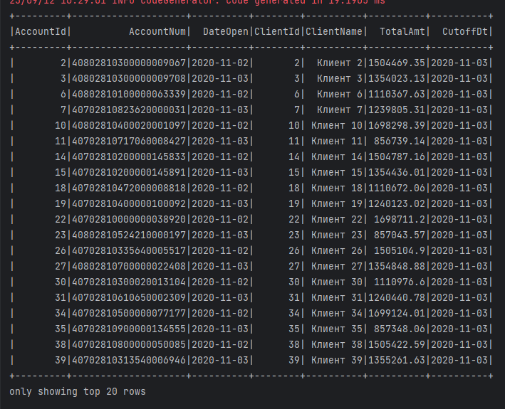
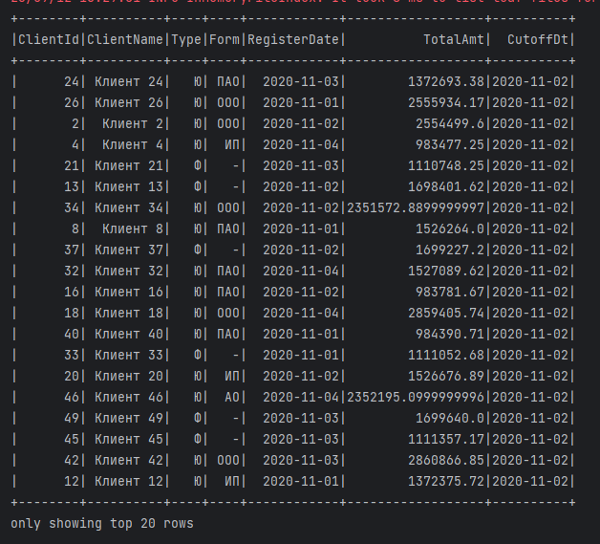
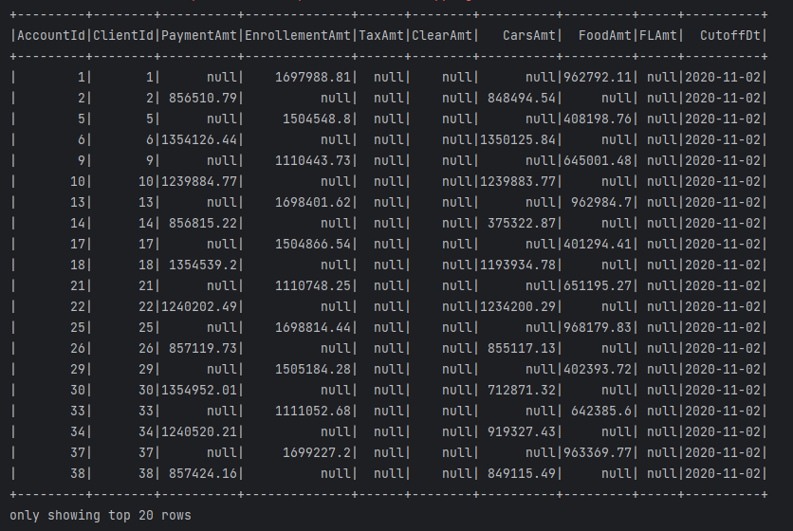
Вся обработка выполнялась в IntelliJ IDEA
Результат чтения файлов Parquet
Лист проекта в IntelliJ IDEA – readParquet.scala
_corporate_payments_
_corporate_info_
_corporate_account_
В процессе выполнения было выполнено чтение файлов, преобразование в табличный вид. Выполнение реализовано через IntelliJ IDEA на языке Scala с помощью SQL запросов, обработанных в Apache Spark. В результате построены три витрины формата Parquet на три заданные даты.

